Slide 1
Деятельность школьной библиотеки по формированию читательской грамотности учащихся
Муниципальное бюджетное общеобразовательное учреждение
«Средняя общеобразовательная школа №6
г. Лениногорска» муниципального образования
«Лениногорский муниципальный район» РТ
Автор: педагог-библиотекарь
МБОУ «СОШ № 6»
Абзалова Елена Вячеславовна
Лениногорск
2023 год

Slide 2
Из указа Президента России от 7 мая 2018 года:
Правительству РФ поручено обеспечить глобальную конкурентоспособность российского образования, вхождение Российской Федерации в число 10 ведущих стран мира.
Из Государственной программы РФ «Развитие образования» (2018-2025 годы) от 26 декабря 2017 г.
Цель программы – качество образования, которое характеризуется: cохранением лидирующих позиций РФ в международном исследовании качества чтения и понимания текстов (PIRLS), а также в международном исследовании качества математического и естественнонаучного образования (TIMSS); повышением позиций РФ в международной программе по оценке образовательных достижений учащихся (PISA).

Slide 3

Функциональная грамотность
Функциональная грамотность – одно из средств повышения качества образования. Ее оценивают по критериям в соответствии с методологией моделей международных исследований, которую разработали ведомства (приказ Рособрнадзора, Минпросвещения от 06.05.2019 № 590/219).

Slide 4
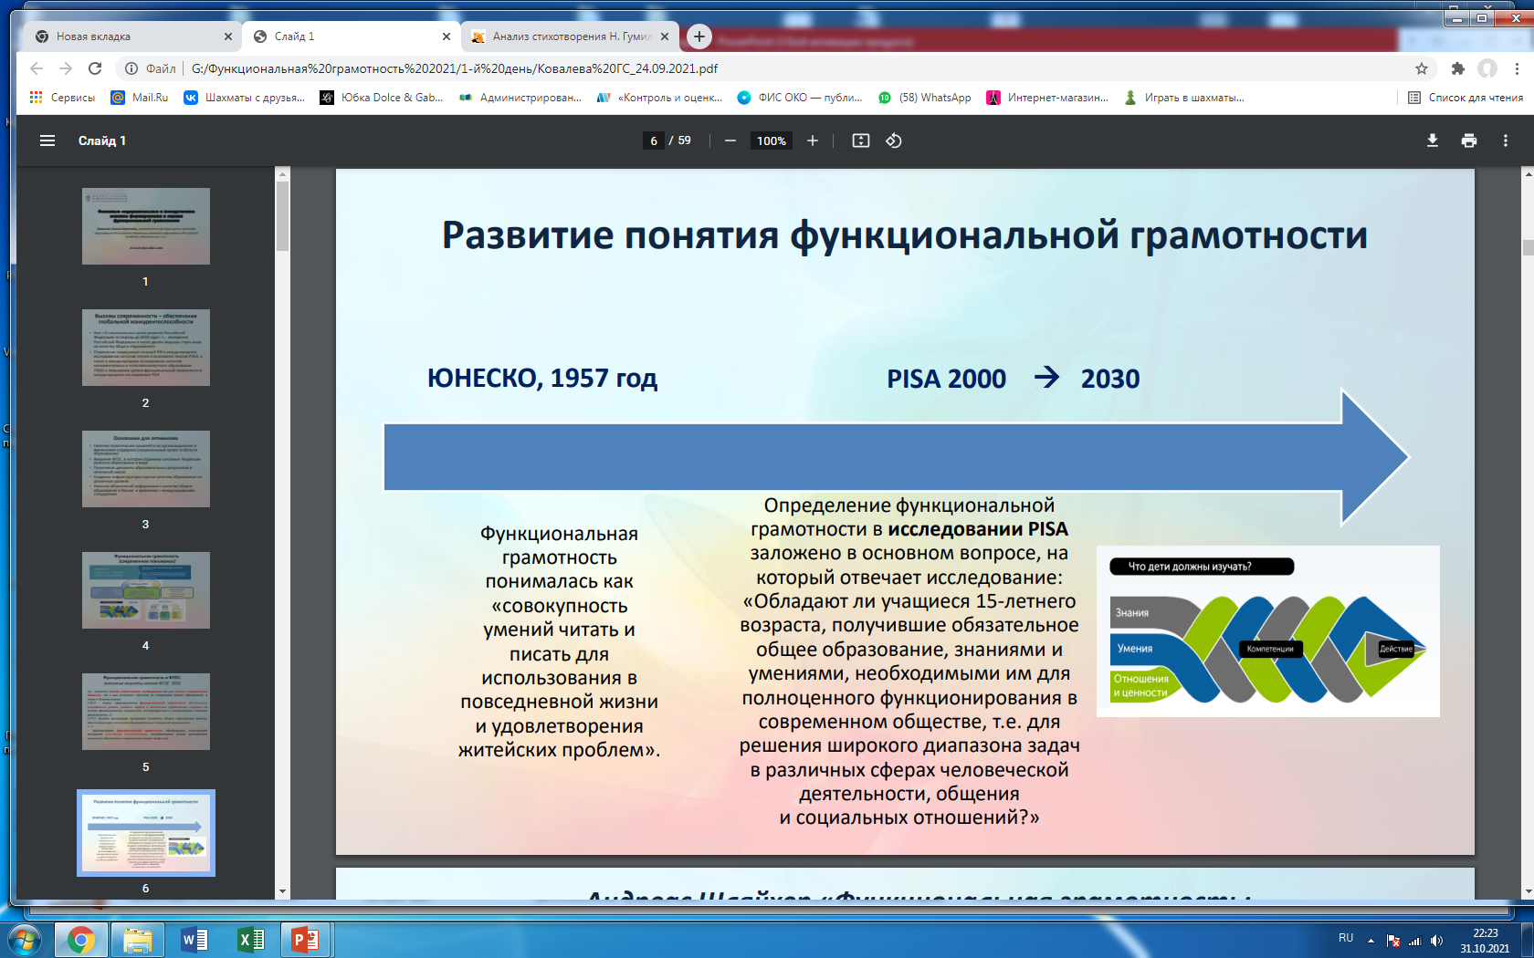

Slide 5
Функциональная грамотность
Функциональная грамотность – это совокупность знаний и умений, обеспечивающих полноценное функционирование человека в современном обществе; способность человека использовать знания, приобретённые навыки для решения самого широкого спектра жизненных задач.

Slide 6

Развитие функциональной грамотности
Развивают функциональную грамотность предметные, метапредметные и универсальные способы деятельности, которые формирует школа. Все способы деятельности подразумевают, что ученики овладеют ключевыми компетенциями, которые позволят получить дальнейшее образование и ориентироваться в мире профессий.

Slide 7
В новых образовательных стандартах понятие функциональная грамотность появляется в третьем разделе, который характеризует требования к условиям реализации программы НОО и ООО.
Так, чтобы реализовать основные образовательные программы, школам необходимо создать условия, которые обеспечат формирование функциональной грамотности учеников (п. 34.2 ФГОС2021 НОО, п. 35.2 ФГОС-2021 ООО). Еще термин встречается в новых стандартах в неявном виде в качестве результата системно-деятельностного подхода (п. 5 ФГОС-2021 НОО, п. 4 ФГОС-2021 ООО).

Slide 8
Функциональная грамотность
ФГОС-2021 подразумевает, что человек развивает функциональную грамотность в течение всей жизни. Поэтому в школе важно уделить внимание возможностям для саморазвития и самообразования учеников. А чтобы сформировать у школьников функциональную грамотность, следует работать с каждым ее компонентом. Всего функциональная грамотность включает 6 компонентов.

Slide 9
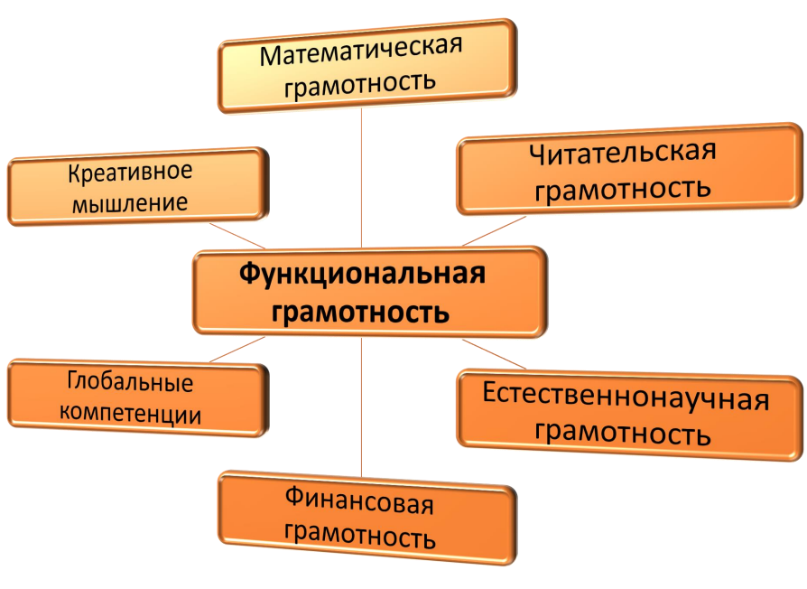

Slide 10
Образовательная, педагогическая деятельность школьной библиотеки (ШИБЦ), наряду с традиционными направлениями предполагает:
организацию обучения навыкам пользования информационными ресурсами;
поддержку индивидуальной и групповой проектной деятельности;
развитие медийно-информационной грамотности и формирование цифровых навыков участников образовательных отношений;
содействие в разработке индивидуальных образовательных траекторий.

Slide 11


Ведущим компонентом функциональной грамотности является читательская грамотность. Задача российского образования – сохранение позиций по уровню читательской грамотности и продвижение в рейтинге стран, принимающих участие в исследовании, в последующие годы.
Читательская грамотность

Slide 12

Читательская грамотность – способность человека понимать и использовать тексты, размышлять о них и заниматься чтением для того, чтобы достигать своих целей, расширять свои знания и возможности, участвовать в социальной жизни.

Slide 13

Читательская грамотность, прежде всего, связана с обработкой информации для конкретных целей и включает в себя такие компоненты, как:
выделение главной и второстепенной информации,
обобщение,
извлечение основных тем,
формулирование выводов,
оценка достоверности фактов и т.д.

Slide 14
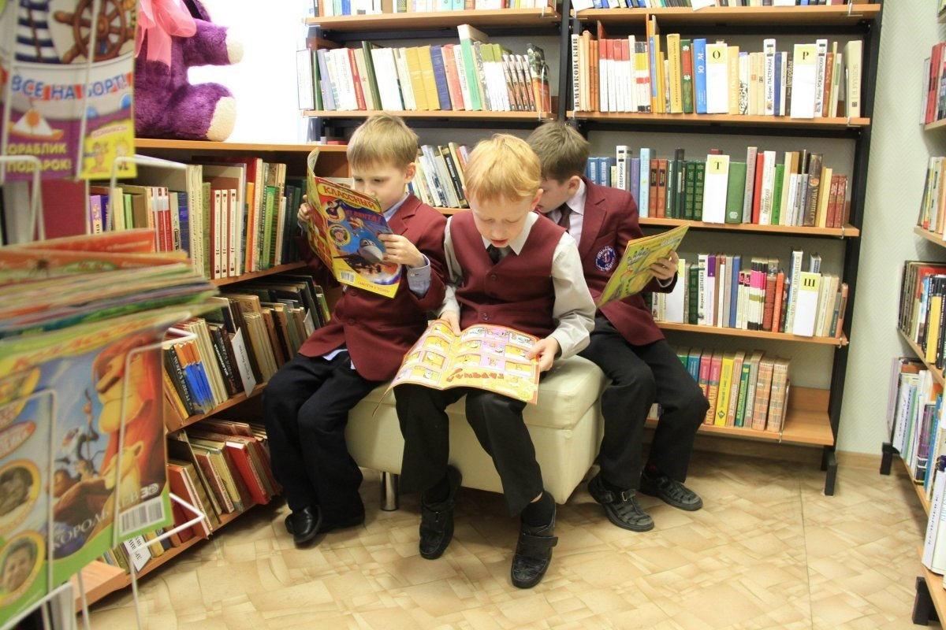
В Концепции развития школьных информационно-библиотечных центров (Приказ Министерства образования и науки РФ от 15.05.2016 г. № 715) определено, что «школьная библиотека – это социальное пространство, открытое для культурной, профессиональной и образовательной деятельности всех
участников образовательных отношений, место коллективного мышления и творчеств; ключевой элемент инфраструктуры чтения, центр грамотности по формированию читательских навыков».

Slide 15
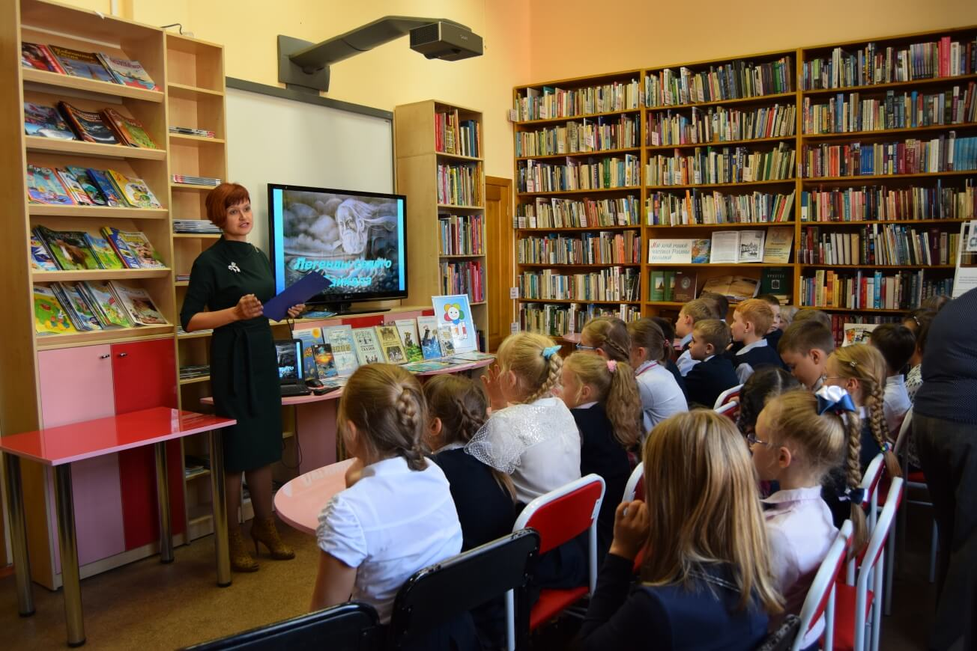
В школах нет специального предмета, направленного на формирование читательской грамотности учащихся. Поэтому представляется очень важным, чтобы данный пробел был восполнен на базе школьной библиотеки (ШИБЦ) через реализацию внеурочной деятельности, или через систему мероприятий, адресованных школьникам.

Slide 16
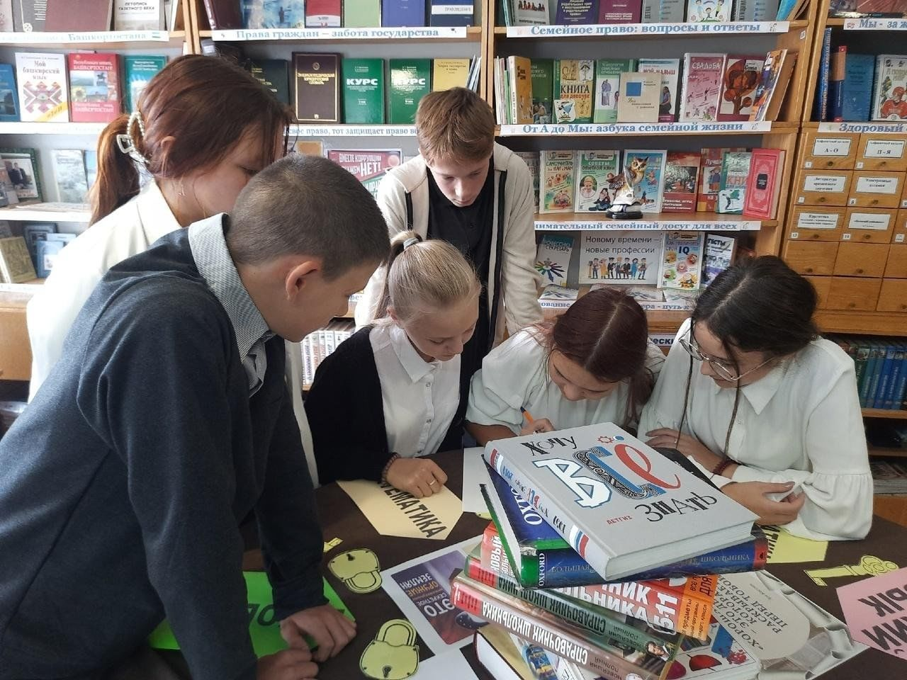
Работа должна вестись параллельно с учителями-предметниками, и, главное – необходимо научить детей работать с различными источниками информации, правильно подбирать материал, учить их читать и выбирать из разных источников знания необходимые при подготовке к урокам.

Slide 17
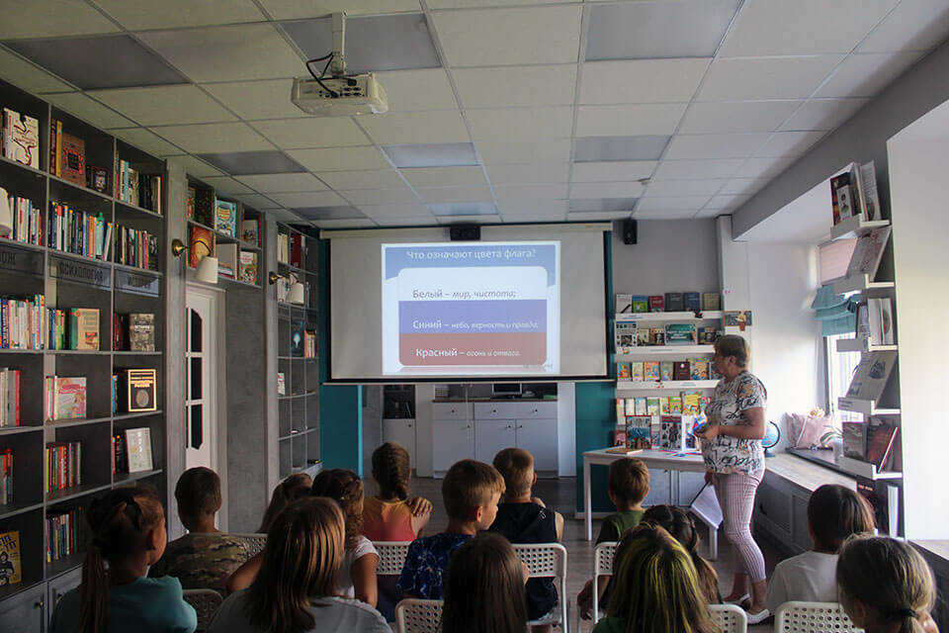
Формы и виды библиотечной и педагогической деятельности по формированию читательской грамотности:
беседа,
урок-занятие,
факультатив, кружок, клуб,
конкурс, викторина, вест, веб-квест,
ведение читательского дневника (в т. ч. электронного),
проектная деятельность,
дискуссии, диспуты, конференции,
издательская деятельность,
дополнительное образование и др.

Slide 18
Основным методом формирования читательской грамотности учащихся, является овладение видами и стратегиями чтения при работе с текстом.
Стратегия чтения – это план и программа действий и операций читателя, работающего с текстом, которые способствуют развитию умений чтения и размышлению о читаемом и прочитанном, и включают в себя процедуры анализа информации и степени ее понимания, а также взаимодействие «чтец – текст».

Slide 19

Таким образом, школьная библиотека (ШИБЦ) при использовании различных форм и методов библиотечной и педагогической деятельности способствует формированию и развитию читательской грамотности, приобщению учащихся к поиску нужной информации в источнике, способствует привитию навыков чтения.

